Slide 1
컴퓨터 활용(2022-1)
Understanding Unix/Linux Operating System for Semiconductor Engineers

Slide 2
Session #2 : General User Command

Slide 3
1. 디렉토리 이동: 나의 정체성 확인
cd [디렉토리]
절대경로를 사용한 이동
상대 경로를 사용한 이동
사용자 홈으로의 이동
pwd
whoami

Slide 4
1. 디렉토리: 나의 정체성 확인
절대경로(absolute path)
상대경로(relative path)
사용자 홈 경로
리눅스 디렉토리를 그려보자
시스템 영역
사용자 영역

Slide 5
2. 메뉴얼 읽기: 엔지니어답게 시작하자
man [명령어]
NAME
SYNOPSYS
DESCRIPTION
Option이란?

Slide 6
3. 디렉토리 목록 및 파일 출력: 내가 가진 것은 무엇인가
ls [옵션] [디렉토리]
주요 옵션
-a
-l
경로 활용을 통한 귀차니즘의 극복
절대경로
상대경로
현재경로를 표시하는 방법

Slide 7
4. 파일과 디렉토리 만들기
touch
mkdir
Nested Directory 만들기를 통한 삶의 질 향상
각종 경로를 이용한 활용
절대경로
상대경로
현재경로

Slide 8
5. 텍스트 편집 쌩기초
Vi의 충격과 공포
왜 vi를 써야 할까요?
모드
입력(편집)
명령
명령라인
비주얼모드

Slide 9
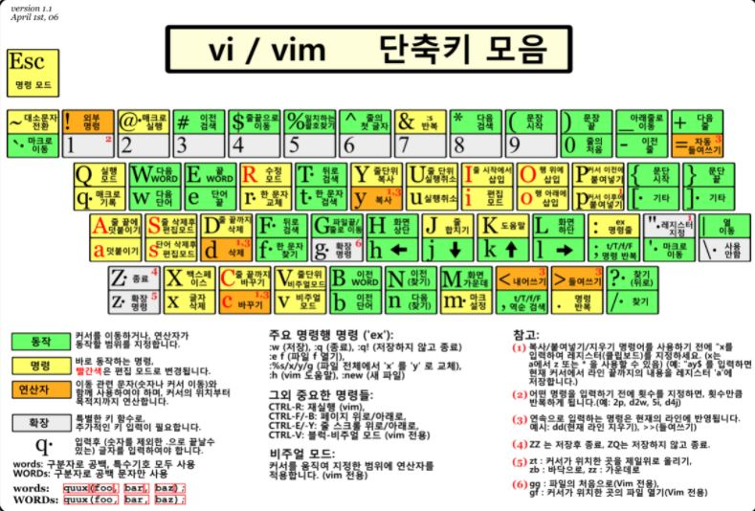
5. 텍스트 편집 쌩기초

Slide 10
5. 텍스트 편집 쌩기초
https://vim-adventures.com/

Slide 11
6. 복사와 삭제
cp [옵션][원본][사본]
Rm [옵션][대상]
디렉토리의 정체는 무엇인가?
디렉토리를 어떻게 복사하고 삭제할 것인가?

Slide 12
Thank You

